Slide 1
Arquitectura de Software
Tecnología - 2022

Slide 2
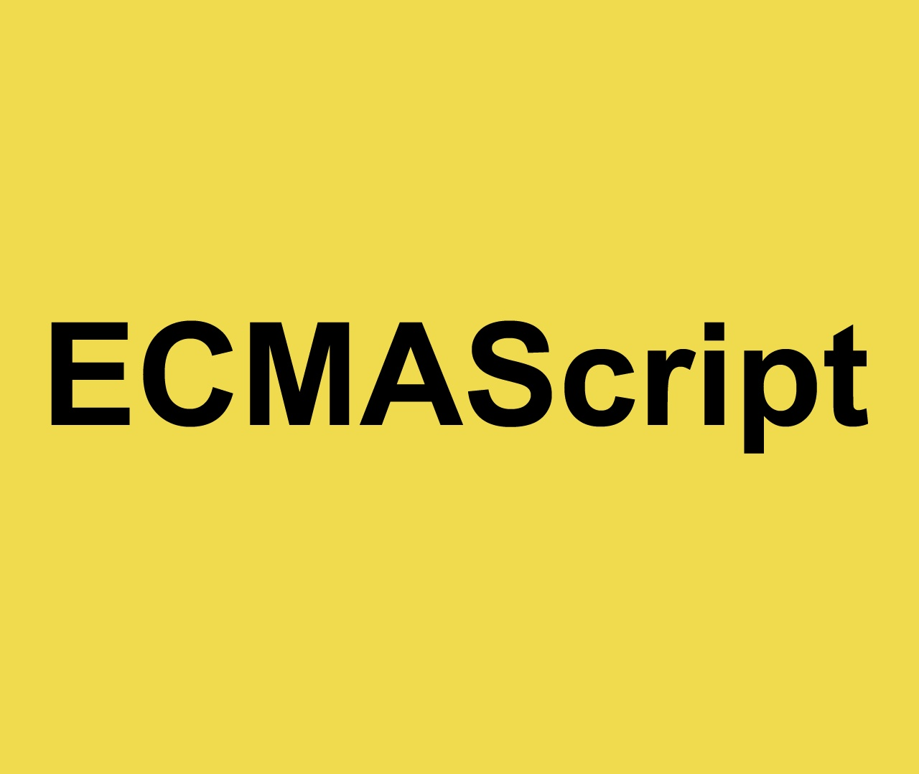
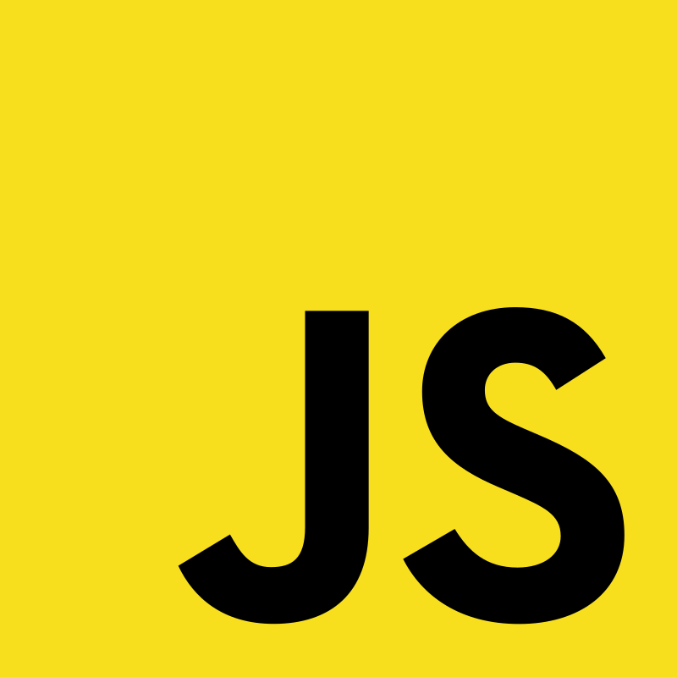
Repasemos
Named functions
Anonymous functions
Funciones como valores
Function expressions

Slide 3
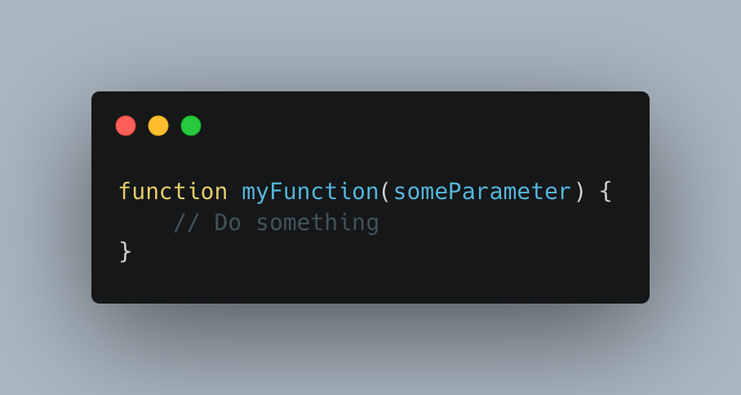
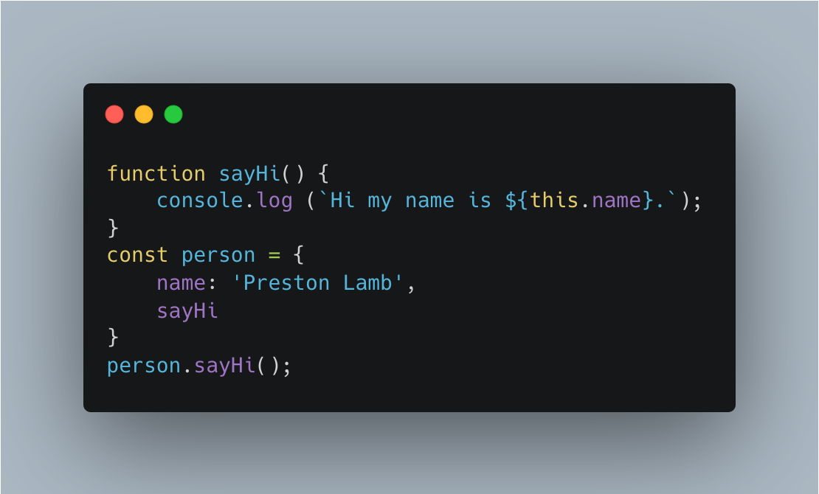
Named functions
Notes:
Named functions in JavaScript is just a fancy way to refer to a function that uses the function keyword and then a name you can use as a reference to that function. Here's an example:

Slide 4
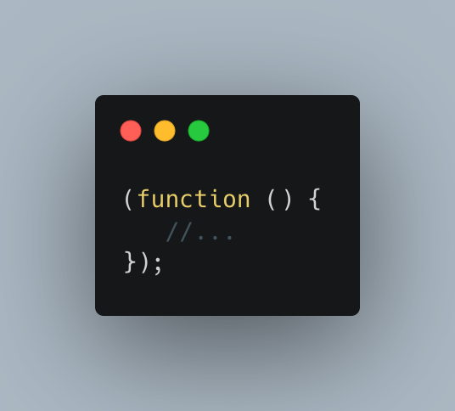
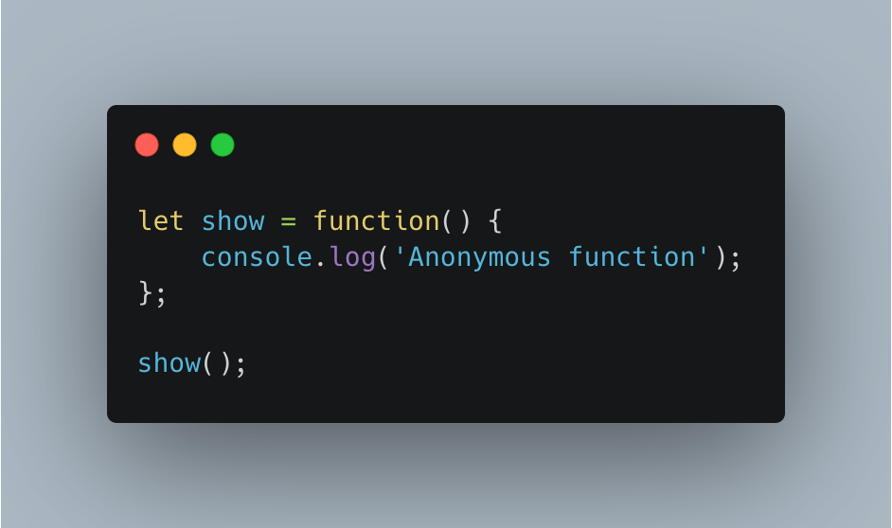
Anonymous functions
Una función anónima es una función SIN nombre. No es accesible hasta que se le asigna a una variable

Slide 5
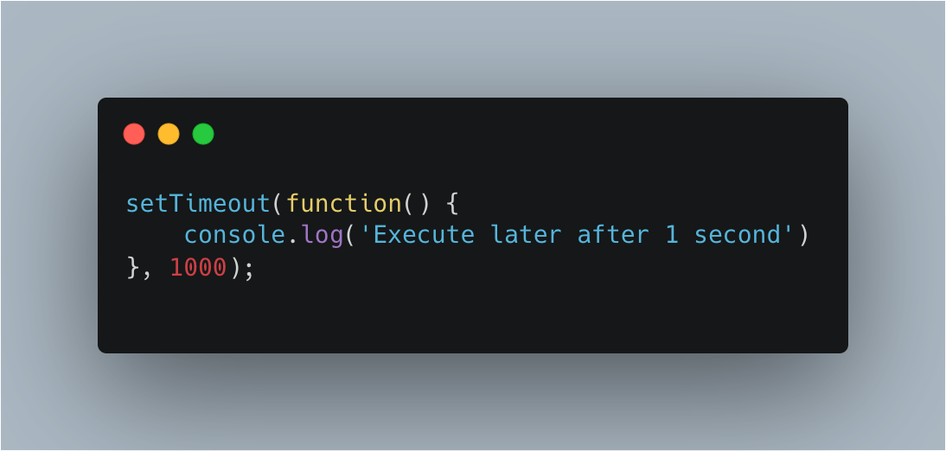
Functions como argumentos

Slide 6
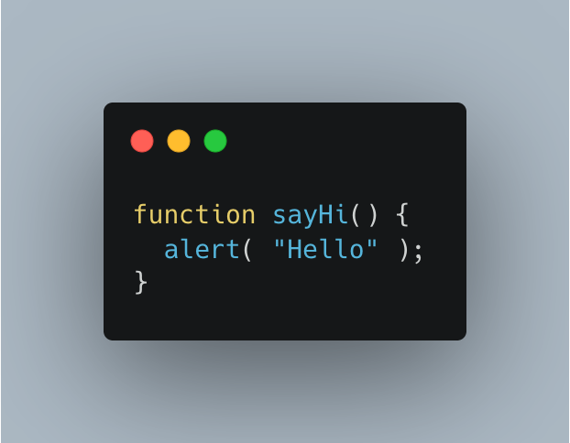
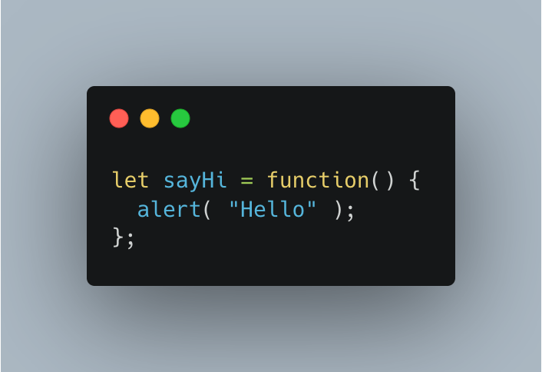
Functions expressions
Function declaration vs Function expression

Slide 7
Repasemos
IIFE
Arrow functions
Promises
async / await

Slide 8
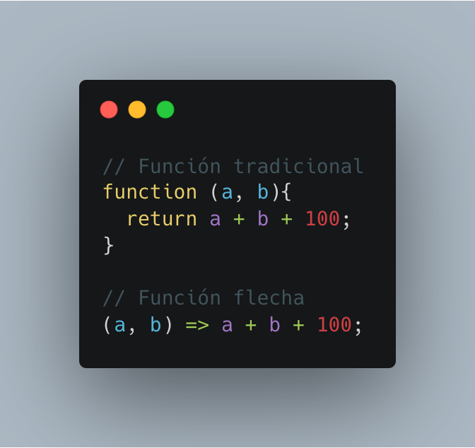
Arrow functions

Slide 9
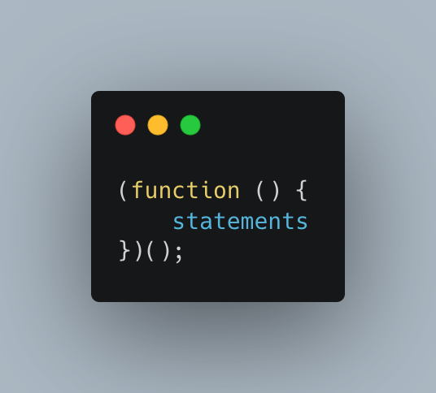
IFEE
Las expresiones de función ejecutadas inmediatamente (IIFE por su sigla en inglés) son funciones que se ejecutan tan pronto como se definen.

